Slide 1
Machine Learning Study

Slide 2
개요
1. 스터디의 목적
2. 학습의 정의
3. 학습의 미시적인 수준에서의 의미
4. 인공 신경망
5. 활성 함수
6. 머신 러닝의 framework

Slide 3
1. 스터디의 목적

Slide 4
스터디의 목적
4차 산업의 핵심 기술 중 하나인 머신 러닝에 대해 공부한다.
머신 러닝에 대한 기초 지식을 습득한다.
머신 러닝에 대한 기초 알고리즘을 배운다.
머신 러닝을 이용해서 프로그램을 제작한다.

Slide 5
2. 학습의 정의

Slide 6
학습이란
학습은 사용한 데이터로부터 중요한 특징을 끄집어내고, 그 특징으로부터 일반화를 거쳐 예측할 수 있는 능력을 세우는 것을 말한다.
학습에 사용하는 데이터의 ‘양’만 중요한 것이 아니라, ‘질’도 매우 중요하다.
학습에는 오류가 있을 수 있으며, 오류가 발생하더라도 재학습을 통해 학습의 질을 개선할 수 있다.

Slide 7
3. 학습의 미시적인 수준에서의 의미

Slide 8
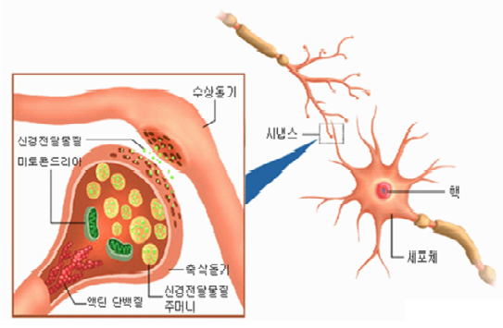
인간의 두뇌

Slide 9
인간의 두뇌
세포체(Soma): 세포로 들어온 신호의 수준을 판단하여 일정 수준 이하의 신호는 무시하고 일정 수준을 넘게 되면 받은 신호에 응답하여 다음 세포로 신호를 전송한다. 즉 세포체는 활성함수(activation function) 기능을 담당한다.
수상돌기(Dendrite): 세포로 전달되는 신호를 받아들이는 부분.
축삭돌기(Axon): 세포에서 다른 세포로 신호를 전달하는 부분.

Slide 10
인간의 두뇌
시냅스(Synapse): 수상돌기와 축삭돌기 사이에 있는 부분으로 신호 전달의 세기(weight)를 담당하며, 학습에 있어 매우 중요한 역할을 한다. 즉, 어떤 세포의 축삭돌기로부터 전달된 신호를 다음 세포로 보낼 때의 가중치를 결정하며, 0과 1사이의 범위의 숫자를 곱해주는 것으로 이해하면 된다.
0이면 전달되는 모든 신호가 무시 되고, 그 값이 1쪽으로 갈수록 신호의 손실이 없이 그대로 전달이 되며, 학습을 하게 되면 이 시냅스의 세기가 바뀌게 된다.
각 세포로 연결되는 수많은 시냅스의 세기(weight)가 학습의도에 따라 변하게 되는 것이다.

Slide 11
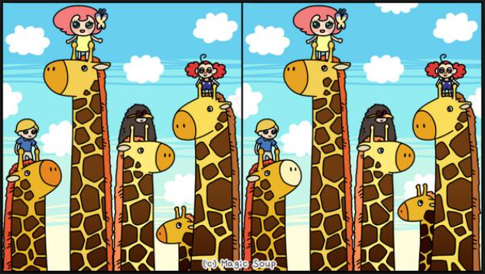
틀린 그림 찾기

Slide 12
Hebbian Rule
학습이란 시냅스 연결의 세기를 결정하는 것.
2개의 연결된 세포가 동시에 활성화 되는 경우에는 시냅스의 세기를 올리는 것.
➔ 학습의 중요한 요소인 시냅스(인공 뉴런에서는 가중치(weight)에 해당)와 세포체(soma, 인공 뉴런에서는 활성함수(activation function)에 해당)의 개념을 갖는 인공 뉴런을 만든다면, 학습이 가능.

Slide 13
4. 인공신경망

Slide 14
생물학적인 세포와 인공 세포
Biological Neural Network | Artificial Neural Network
Soma | Neuron
Dendrite | Input
Axon | Output
Synapse | Weight

Slide 15
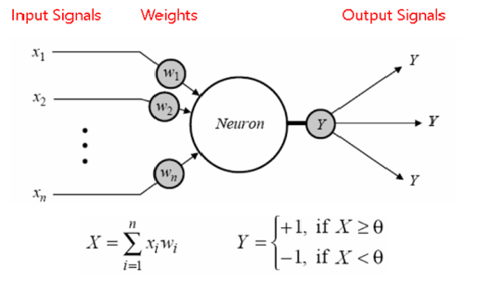
인공 신경망 구조, 퍼셉트론(perceptron)

Slide 16
인공 신경망 구조
특정 threshold 이상이면 반응 하고, 그 이하는 무시되는 기능을 활성 함수(activation function)이라고 한다.
선형적인 성질 ➔ 선형적으로 구별이 가능(linearly separable) ➔ 분류(classification)에서는 유용함.
하지만 이는 XOR 문제를 풀 수 없다.(single layer가 아니라 multi-layer를 이용하면 구현할 수 있다.)

Slide 17
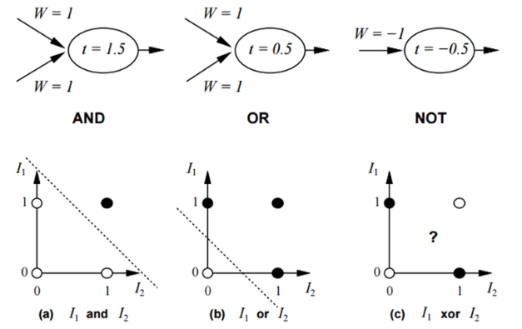
AND, OR, NOT 과 XOR

Slide 18
5. 활성 함수 (activation function)

Slide 19
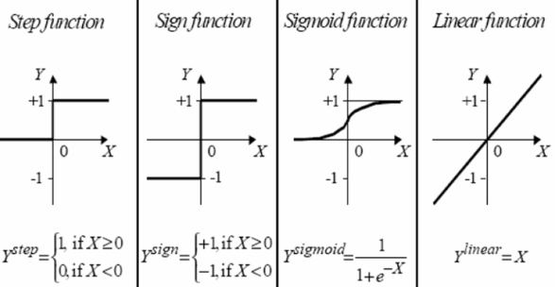
활성 함수의 여러 형태

Slide 20
활성 함수의 여러 형태
“sign function”이나 step function”은 단지 두개의 값만 가능하기 때문에 표현의 한계가 많다.
“linear function”을 사용할지라도 비선형 조건을 표현할 수 없다.
주로 sigmoid 함수나 hyperbolic tangent 같은 비선형 함수를 활성함수로 사용한다.
하지만 sigmoid 함수를 사용한다 해도 망이 깊어지는 Deep Neural Network 에서는 학습의 어려움으로 인해 ReLU(Rectifier Linear Unit)을 주로 사용한다

Slide 21
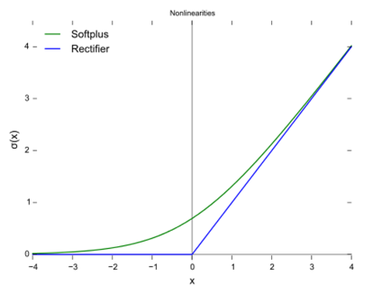
ReLU(Rectifier Linear Unit)

Slide 22
6. 머신 러닝의 framework

Slide 23
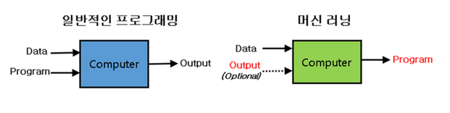
머신 러닝과 일반적인 프로그래밍의 차이

Slide 24
머신 러닝 framework
머신 러닝이란 학습 집합(training set)을 이용해, 예측 함수 “f”를 만들어 내는 과정이라 생각할 수 있다.
학습 결과 달아주는 것을 label(꼬리표)을 달아준다고 표현하며, label이 달려 있는 데이터를 이용한 학습법을 지도학습(supervised learning)이라고 한다.
학습의 질을 높이려면, 학습 데이터가 많아야 한다.

Slide 25
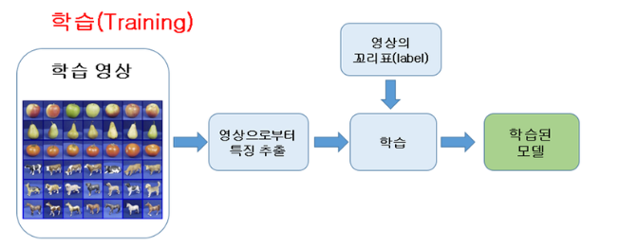
머신 러닝의 과정
학습(training)

Slide 26
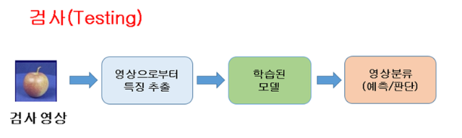
머신 러닝의 과정
검사(testing)

Slide 27
머신 러닝의 과정
검증(validation)
검증은 학습과 다른 데이터를 이용해 학습이 제대로 되었는지를 확인하는 것.
* 너무 주어진 학습데이터에만 특화가 된다면, 학습 데이터에서 조금만 벗어난 입력이 들어오더라도 결과가 나쁘게 나올 수 있다.
* 이를 “오버피팅(overfitting)”이라 한다.

Slide 28
학습은 일반화(Generalization)의 과정
일반화를 잘 시키려면 양질의 많은 학습 데이터와 좋은 알고리즘이 필요하다.
학습에 필요한 많은 시스템 변수(hyper-parameter)를 설계자가 잘 설정을 해줘야 한다.
설계자의 역할 – 좋은 알고리즘을 선별하여 사용하고 질 좋고 많은 학습 데이터를 알고리즘에게 주는 것.

Slide 29
출처 – Laon People 블로그

